Slide 1


国家中小学课程资源
电磁感应现象及应用（第二课时）
年 级：高二 | 学 | 科：物理（人教版）
主讲人：董立芳 | 学 | 校：北京市第一六一中学

Slide 2
电磁感应现象及应用（第二课时）
年 级：高二 | 学 | 科：物理（人教版）
主讲人：董立芳 | 学 | 校：北京市第一六一中学

Slide 3
知识回顾：
产生感应电流的条件：
闭合回路的磁通量变化
如何使磁通量发生变化：
面积变化、磁场变化、夹角变化

Slide 4
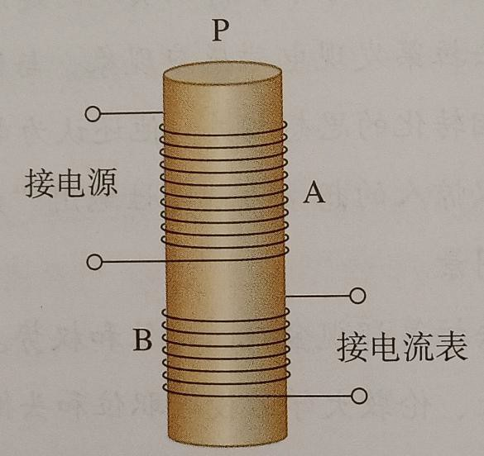
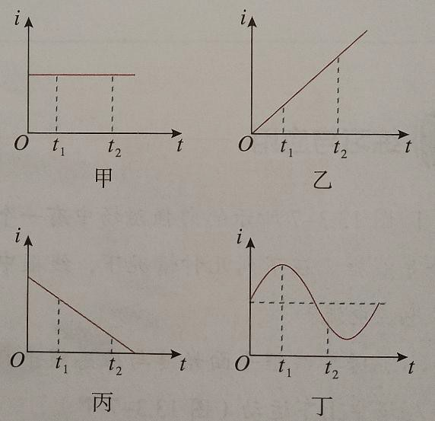
练习：在铁芯P 上绕着两个线圈A 和B。如果线圈
A 中电流i 与时间t 的关系如右图所示的甲、乙、 丙、丁四种情况，那么哪种情况可以观察到线圈B 中有感应电流？ 乙、丙、丁

Slide 5
设计产生感应电流的其他实验

Slide 6
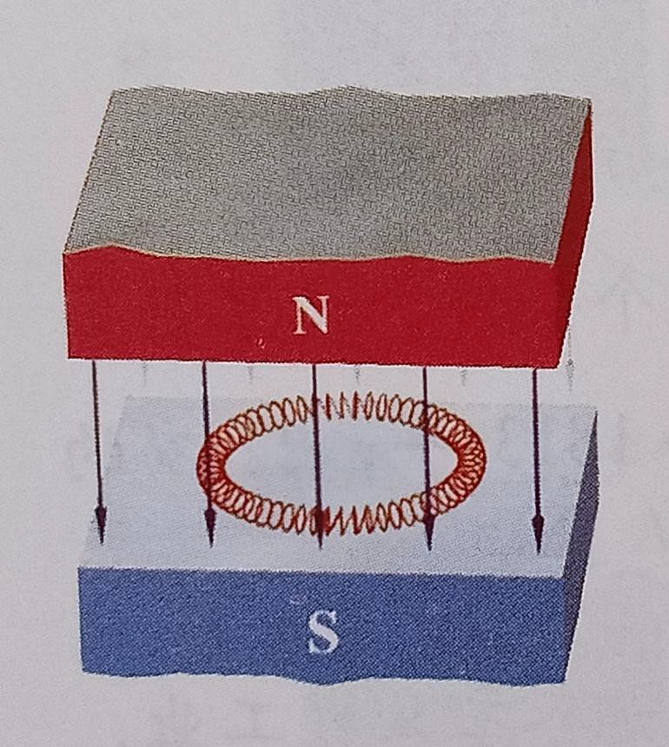
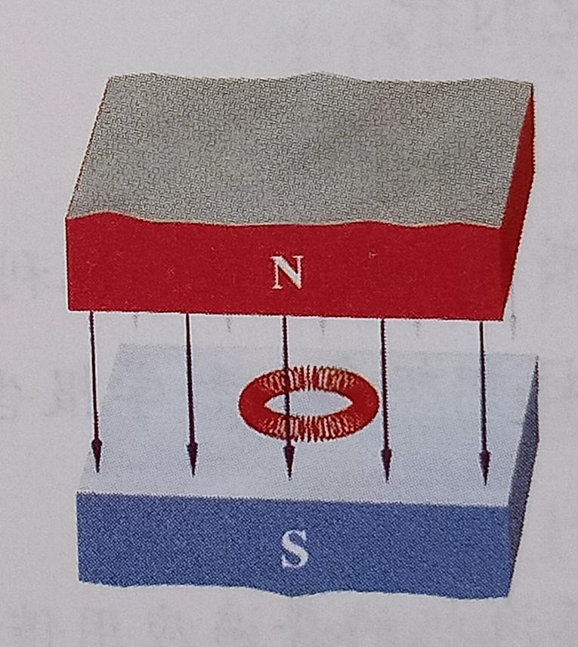
产生感应电流
实验1：面积变化
磁通量变化

Slide 7
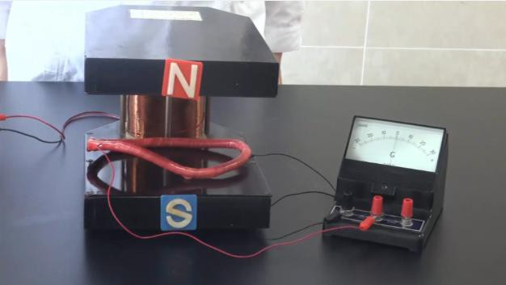
产生感应电流
实验1：面积变化
磁通量变化
电磁铁
线圈

Slide 8
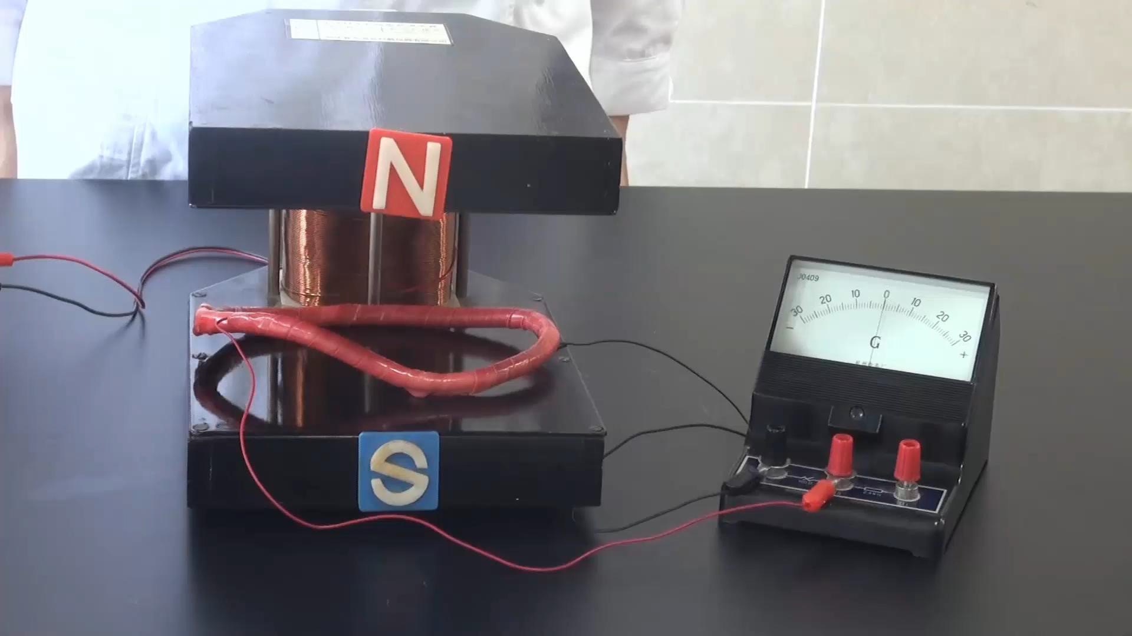
产生感应电流
实验1：面积变化
磁通量变化

Slide 9
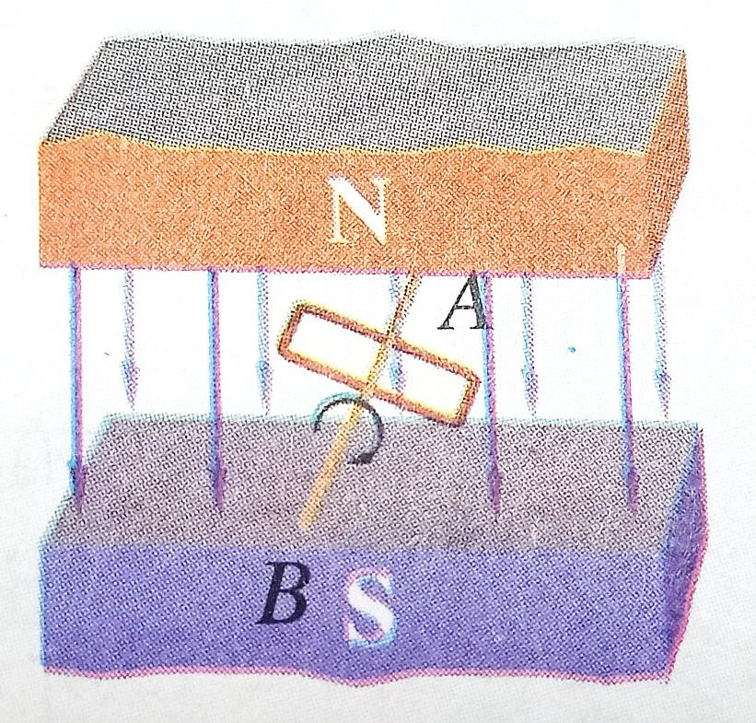
产生感应电流
实验2：夹角变化
磁通量变化

Slide 10
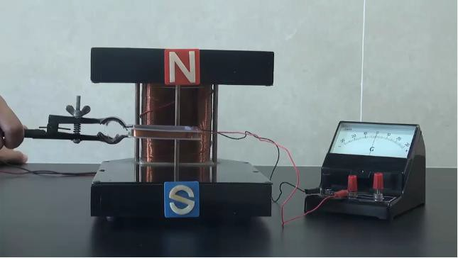
实验2：夹角变化
电磁铁
磁通量变化
产生感应电流
线圈

Slide 11
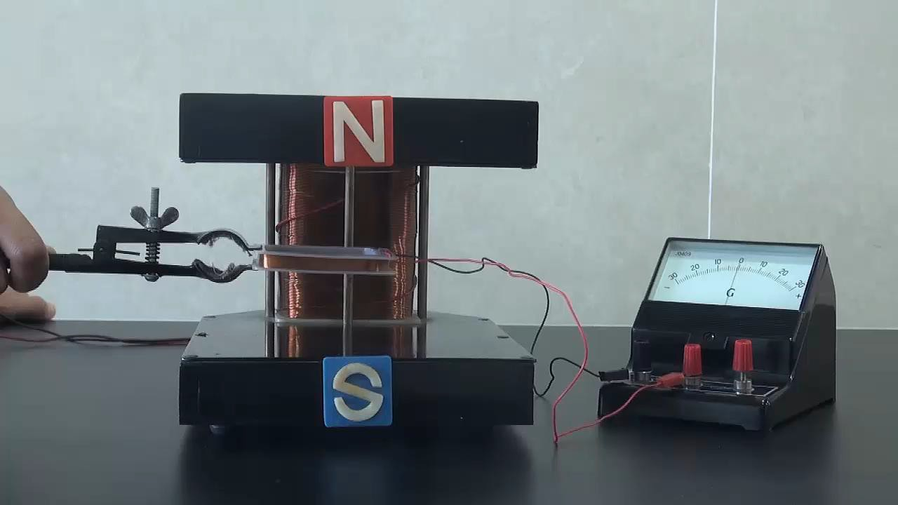
产生感应电流
实验2：夹角变化
磁通量变化

Slide 12
电磁感应现象的应用—发电机
磁体
皮带
手柄
线圈

Slide 13
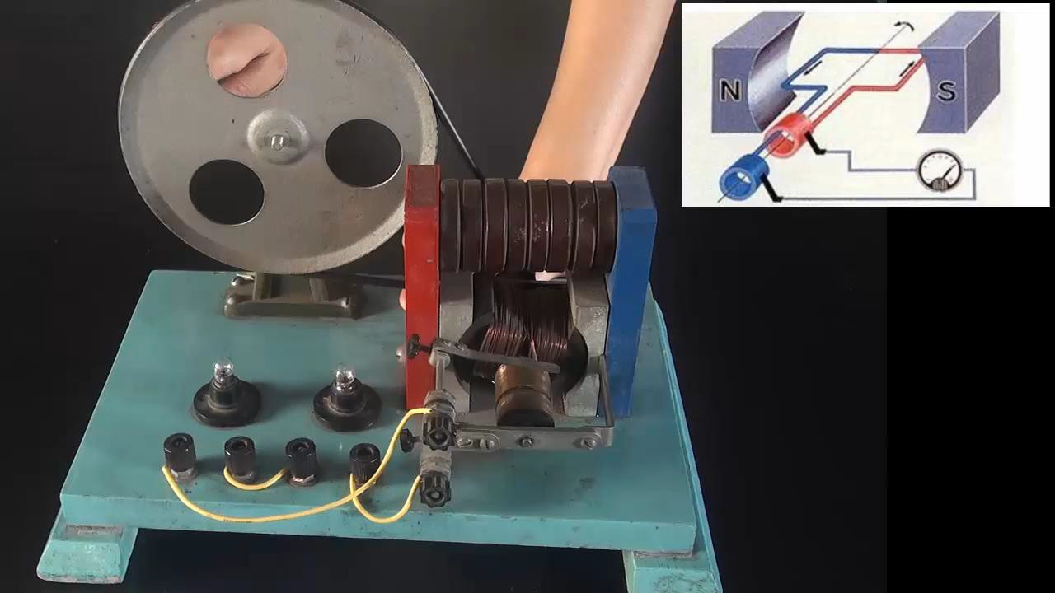

Slide 14
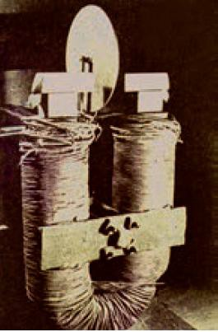
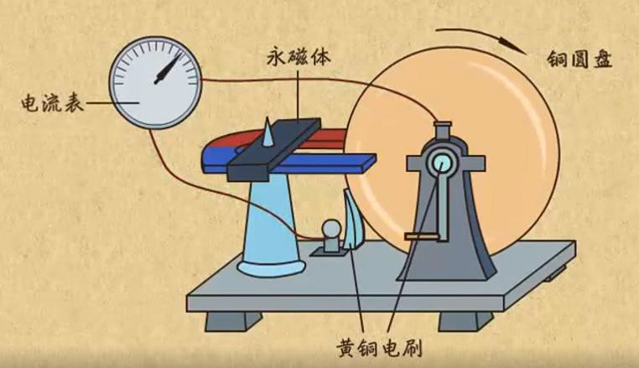
电磁感应现象的应用—发电机
电磁铁 多股导线框
法拉第圆盘发电机

Slide 15
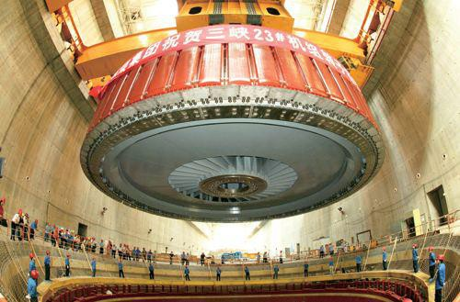
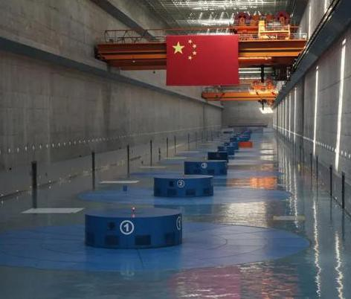
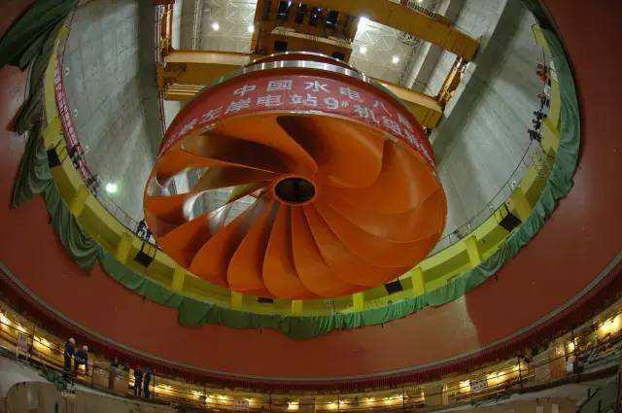
三峡发电机组

Slide 16
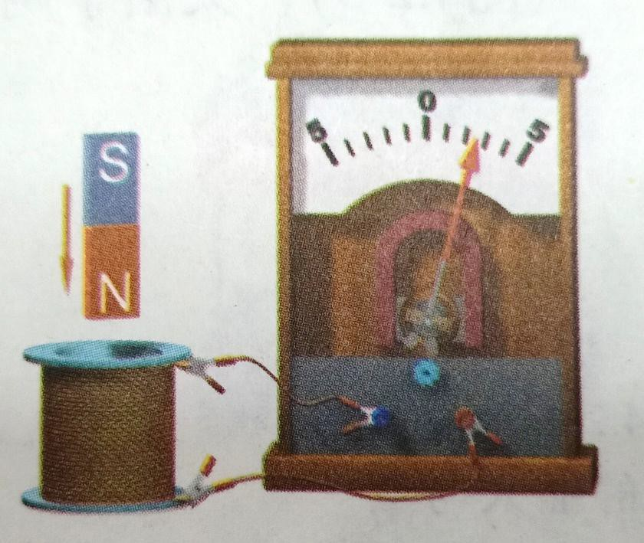
产生感应电流
实验3：磁场变化
磁通量变化

Slide 17
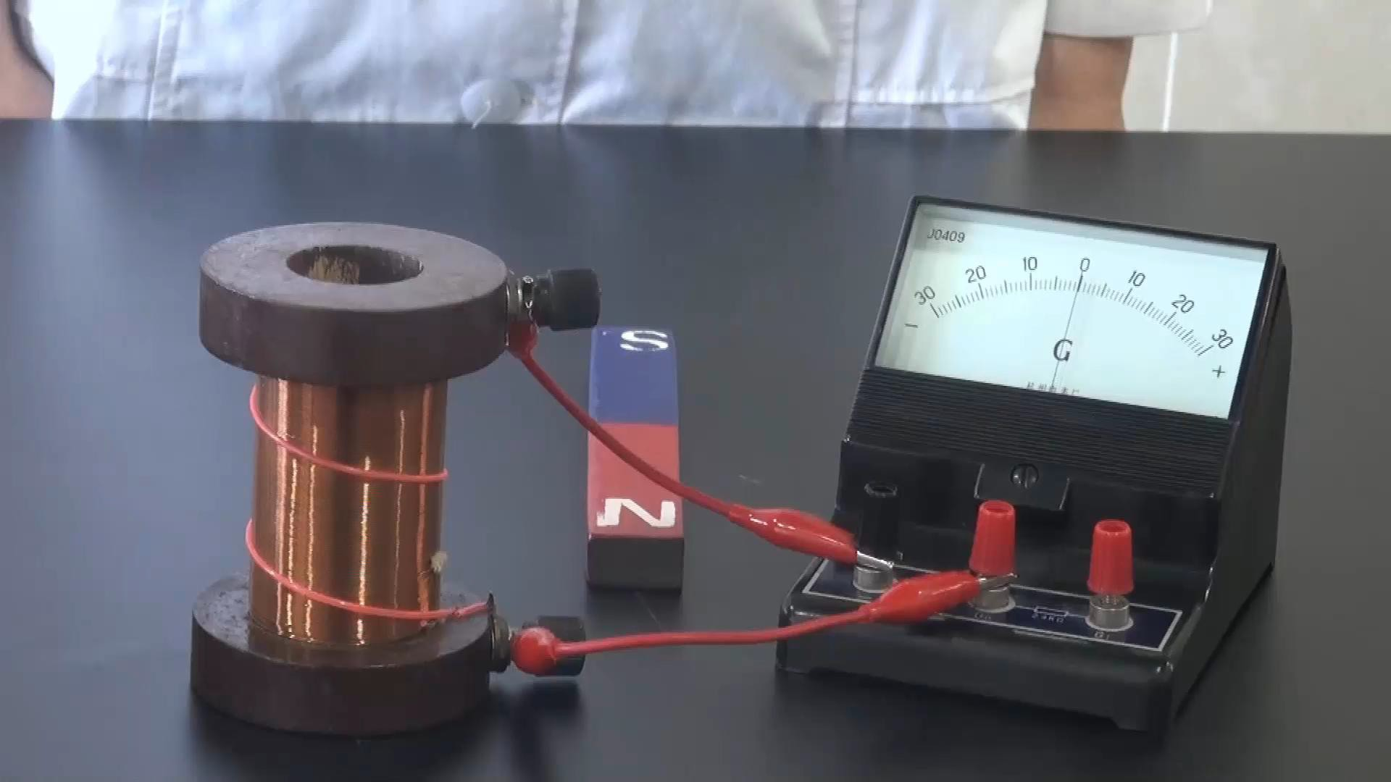
产生感应电流
实验3：磁场变化
磁通量变化

Slide 18
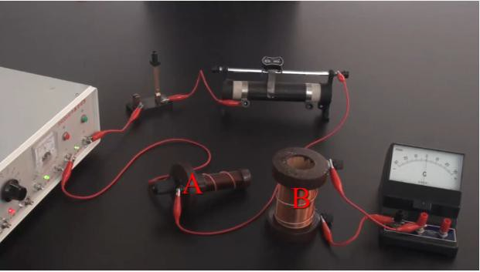
产生感应电流
实验3：磁场变化
磁通量变化

Slide 19

产生感应电流
实验3：磁场变化
磁通量变化

Slide 20
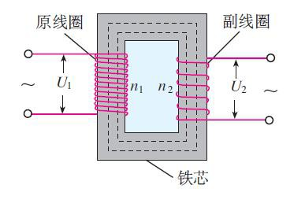
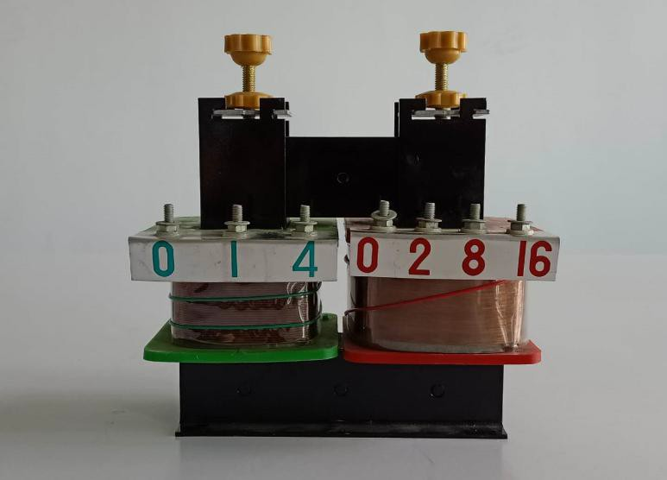

电磁感应现象的应用—变压器
原线圈
副线圈
A
B
变压器示意图
中学实验用变压器

Slide 21
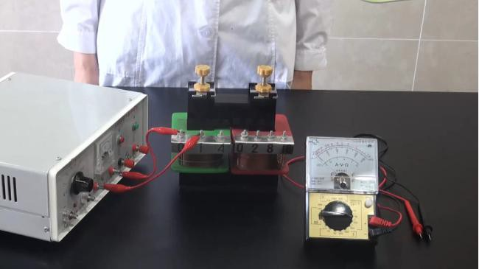
原线圈
副线圈
交流电源

Slide 22


Slide 23
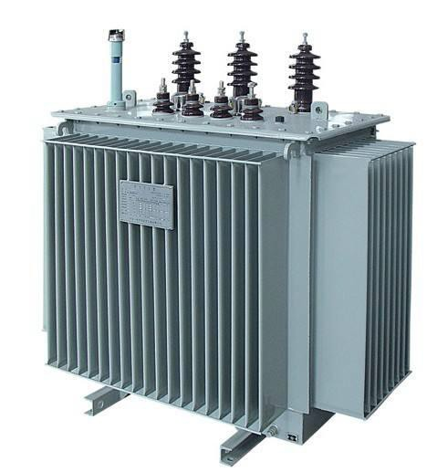
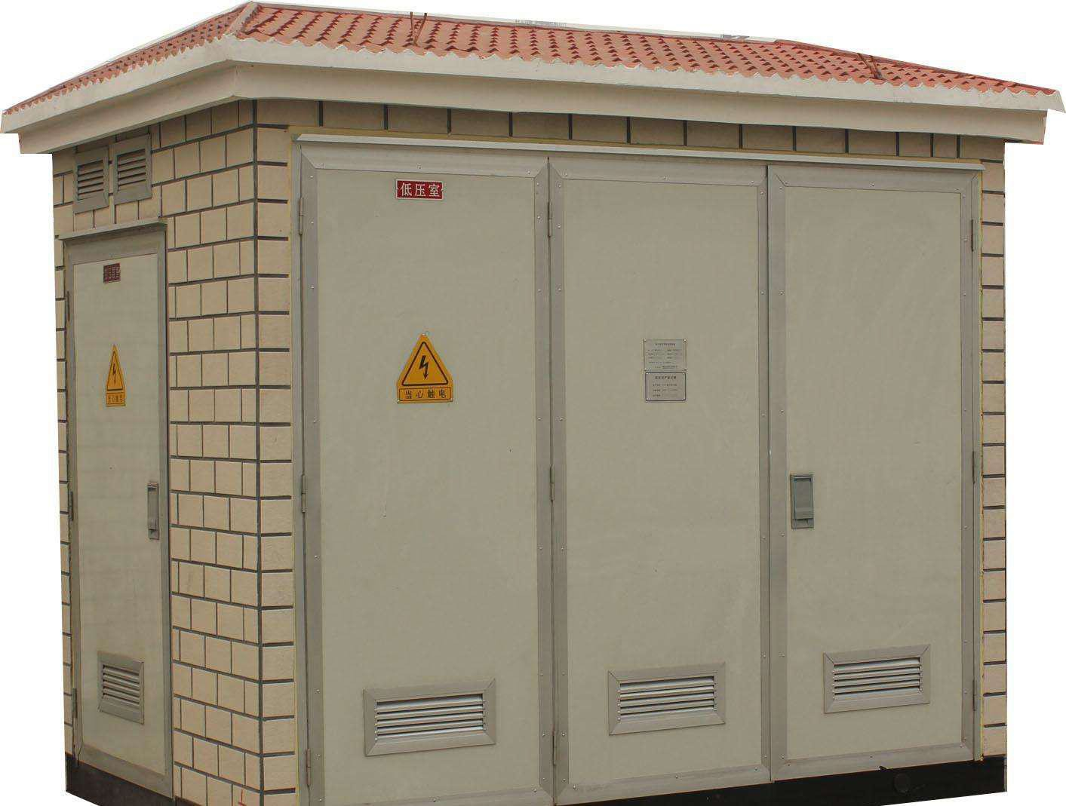
电磁感应现象的应用—变压器
街头变压器
变电箱

Slide 24
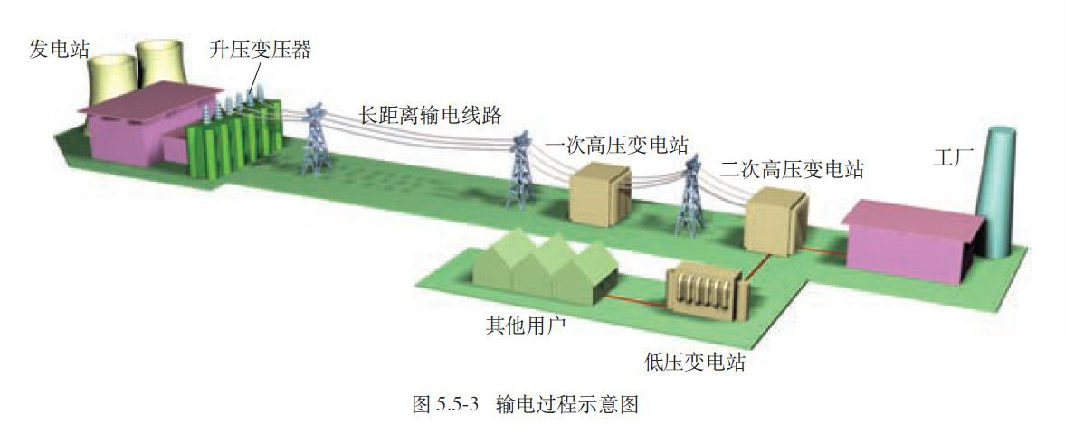
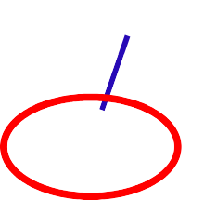

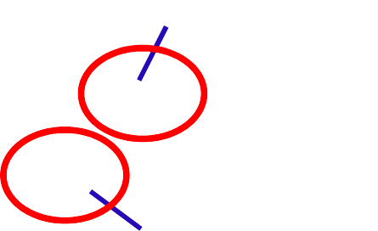
电磁感应现象的应用—变压器
发
升压变压器
电 站
一次高压变电站
二次高压变电站
工厂
其他用户
低压变电站
输电过程示意图
在远距离输电中变压器发挥了重要的作用

Slide 25
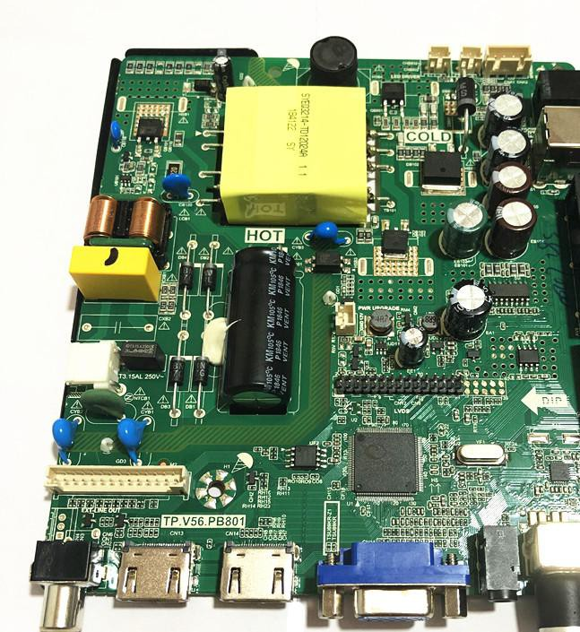

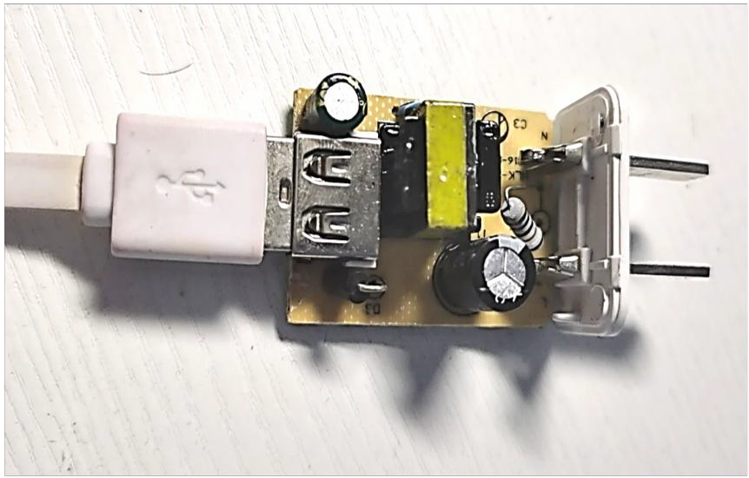

电磁感应现象的应用—变压器
变压器
手机充电器中的变压器
液晶电视主板中的变压器

Slide 26
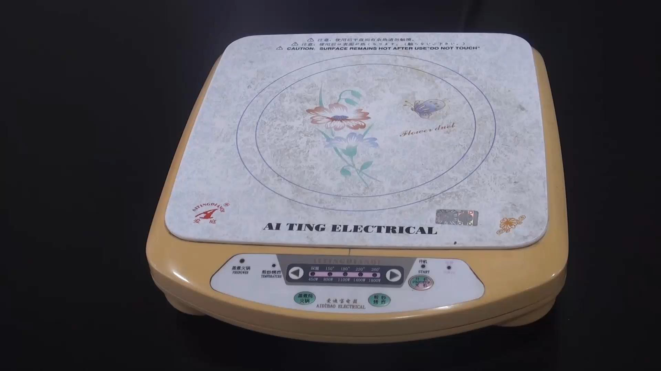
电磁感应现象的应用—电磁炉

Slide 27
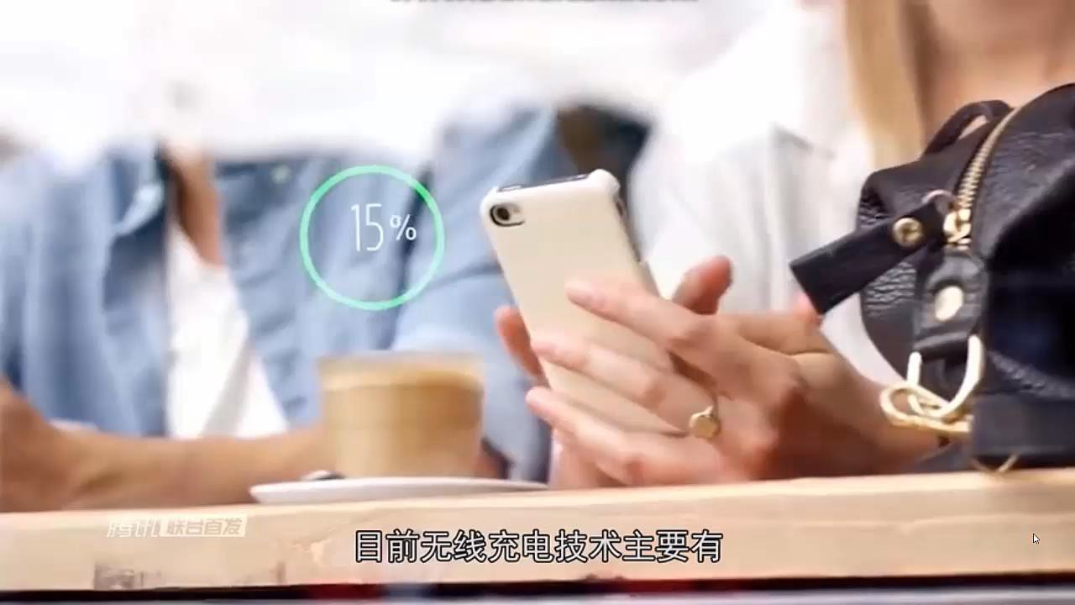
电磁感应现象的应用—无线充电器

Slide 28
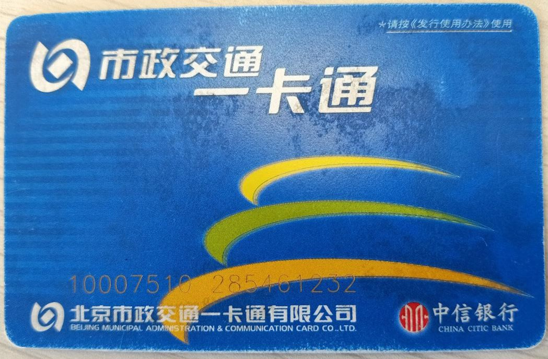
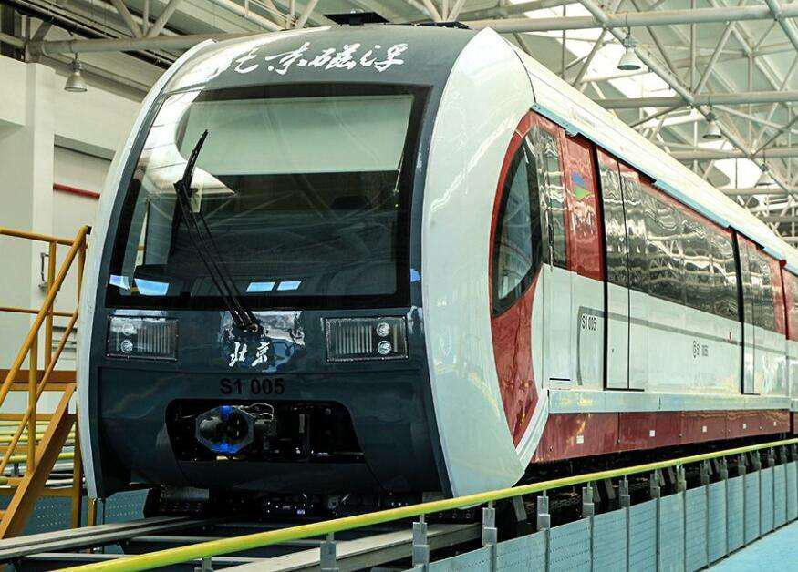
电磁感应现象的应用—其他
金属探测器 自发电手电筒 一卡通 磁悬浮列车

Slide 29
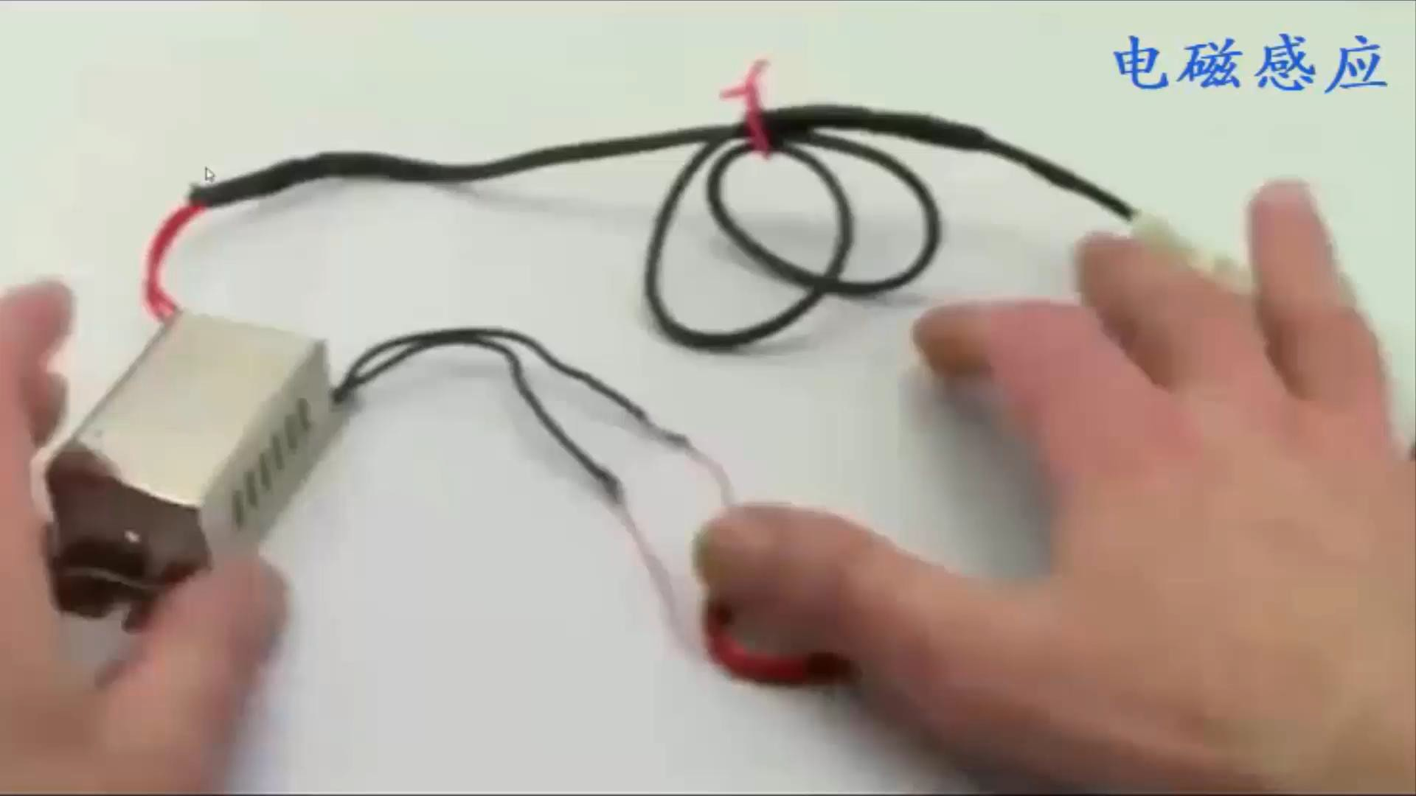
电磁感应现象的应用—趣味实验

Slide 30
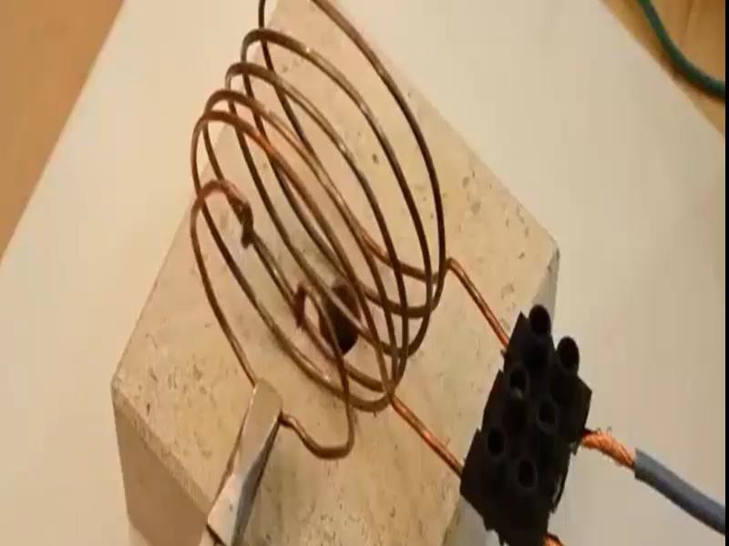
电磁感应现象的应用—趣味实验

Slide 31
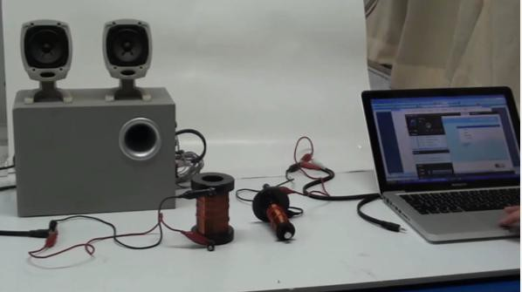
电磁感应现象的应用—趣味实验
音箱
B
A
耳机插孔

Slide 32
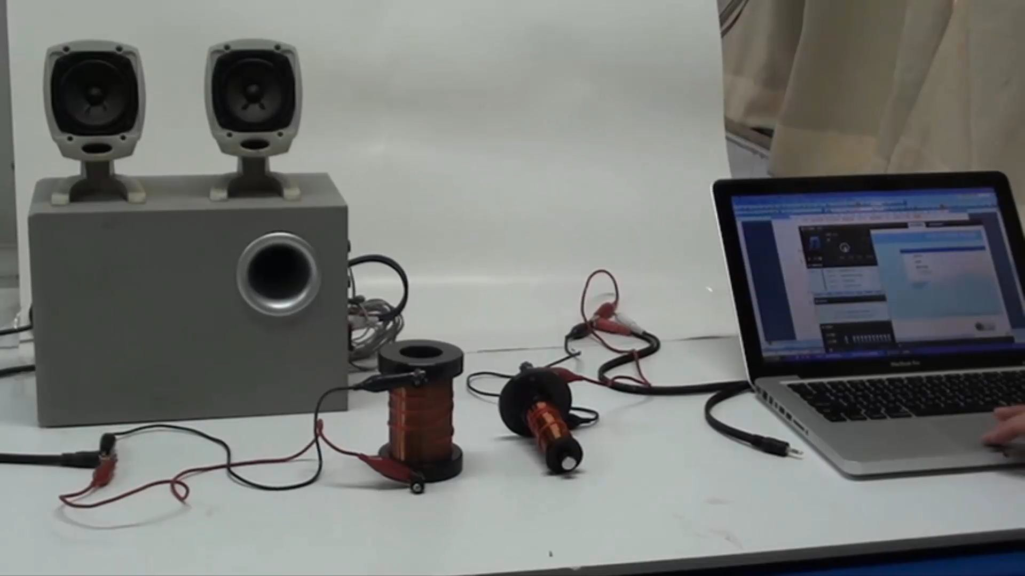
电磁感应现象的应用—趣味实验

Slide 33
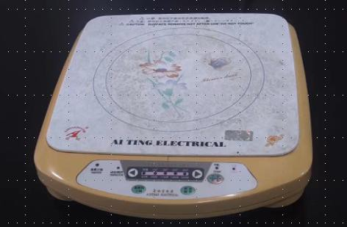
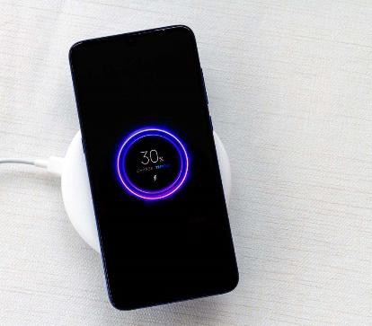
课堂小结：
电能的产生
电能的输送
电能的使用

Slide 34
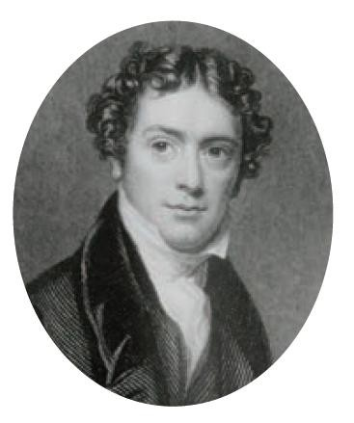
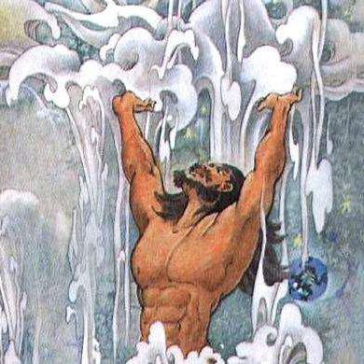

课堂小结：
电学之父 交流电之父

